Slide 1
复杂网络博弈
张普宁
泛在感知与互联重庆市重点实验室
地点：信息科技大厦9楼906办公室
QQ:402362447
E-mail:zhangpn@cqupt.edu.cn

Slide 2
教学目标、安排及考核
教学目标、安排及考核
教学目标：掌握博弈论和复杂网络的基本概念及基础理论。重点理解博弈论和复杂网络的交叉领域的基本框架和研究思路。在此基础上，能建模分析不同的复杂网络结构（规则网络、小世界网络、无标度网络、社区网络）中的博弈问题。
课程性质:专业课
学时学分:理论32学时，学分2
考核办法：
考勤（20%）+作业（30%）+课程设计（ 50% ）
教程：
谢逢洁. 复杂网络上的博弈. 北京：清华大学出版社
前期课程：
计算机网络、图论、MatLab

Slide 3

目 录
1
第1章 博弈论的基本概念及合作行为
2
第2章 复杂网络基本概念和基础理论
3
第3章 规则网络上的博弈
4
第4章 小世界网络上的博弈
5
第5章 无标度网络上的博弈
6
第6章 社区网络上的博弈

Slide 4
具有行为一致性的博弈
引言
现实中的个体在选择某种行为时，不仅会考虑行为带给自己的客观收益，还常常会收集相关信息了解其周围人的行为。
如果周围的人与自己的行为一样，那么主观上就会获得极大的满足感；否则个体会觉得自己与环境格格不入，产生主观上的不舒适感。
这种心理使个体表现出行为一致性偏好，即偏好选择周围大多数人所采取的行为。
因此，在研究基于囚徒困境的网络合作行为时，学习规则通常会考虑社会个体的行为一致性需求。研究表明，行为一致性需求有利于合作行为的涌现。
本节课在设计博弈个体的最优反应规则时，考虑其对行为一致性方面的主观需求，并将这种主观需求与个体关于博弈收益的客观需求结合起来。

Slide 5
具有行为一致性的博弈
引言
本节课在设计博弈个体的最优反应规则时，考虑其对行为一致性方面的主观需求，并将这种主观需求与个体关于博弈收益的客观需求结合起来。
博弈个体不仅会基于当前状态考虑博弈策略在交互作用中给自己带来的收益，还会考虑自己的行为与其他个体的行为的异同，所带来的舒适感，进而选择自己的策略，使得自己的博弈收益和行为一致性收益之和达到最佳。

Slide 6
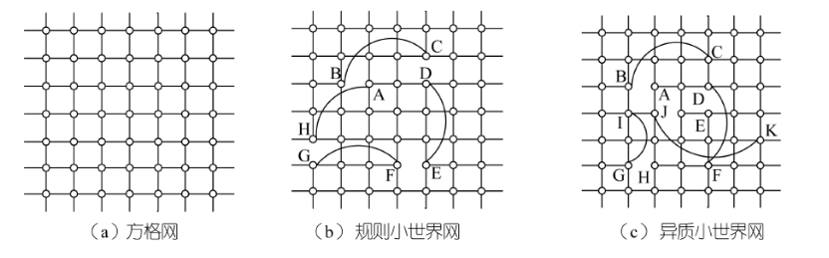
具有行为一致性的博弈
基于方格网的规则小世界和异质小世界网络
将个体之间的博弈关系用网络形式进行描述，如下图所示，方格网，以及基于方格网生成的规则小世界网络和异质小世界网络。

Slide 7
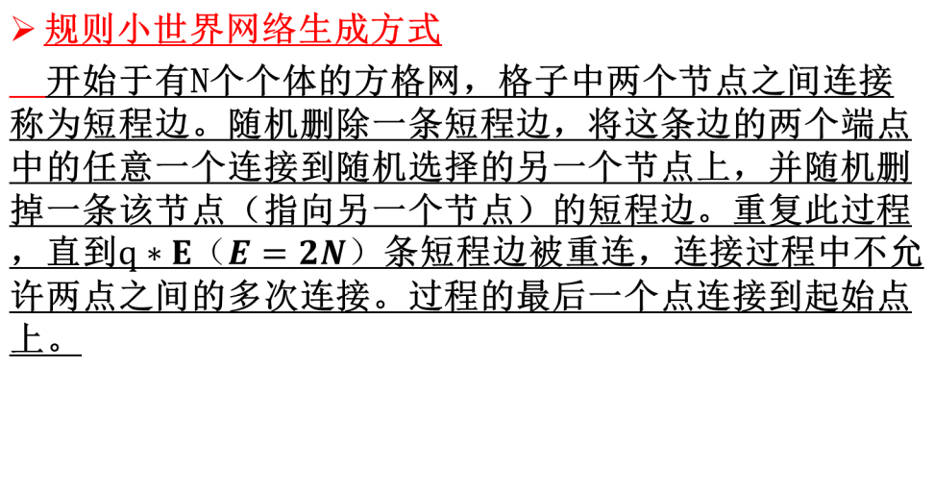
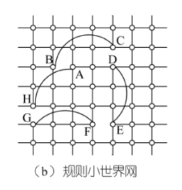
具有行为一致性的博弈

Slide 8
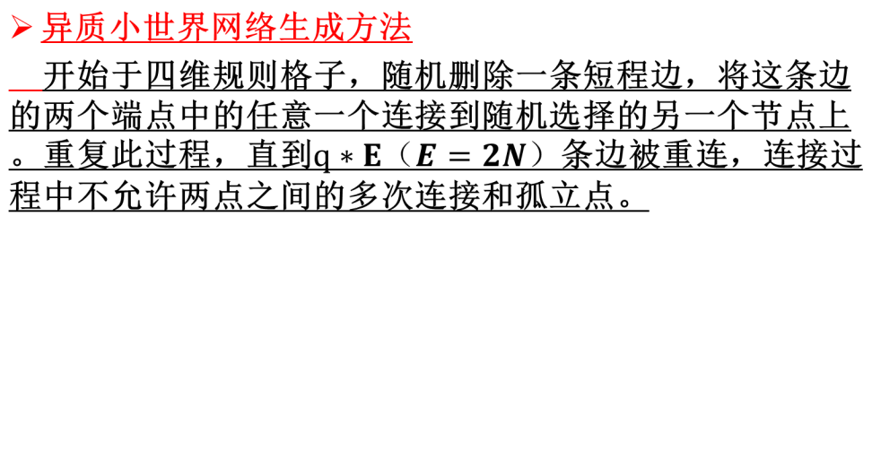
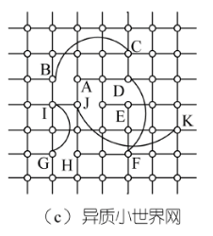
具有行为一致性的博弈

Slide 9
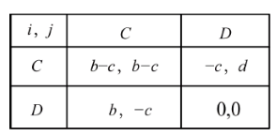

具有行为一致性的博弈
囚徒困境博弈及策略更新-引入行为一致性的最优反应
c表示个体采取合作行为C所付出的成本，b表示合作行为给对手带来的收益(0<c<b)，背叛行为D没有成本也不带来任何收益。
根据博弈论的基本假设，有限理性的个体不会在一开始就找到最优策略，但会在博弈的过程中进行学习，并不断更新自己的策略。
假定个体在选择博弈策略时，既考虑所选策略带来的博弈，也考虑所选策略带来的行为一致性收益。

Slide 10
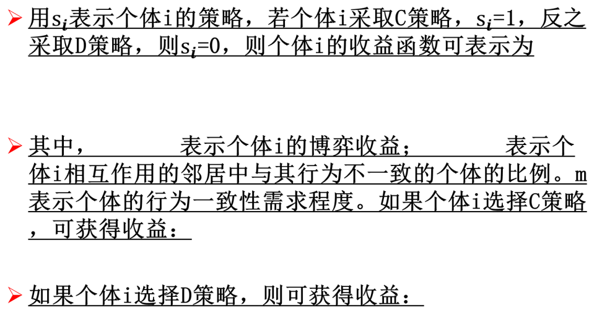





具有行为一致性的博弈

Slide 11
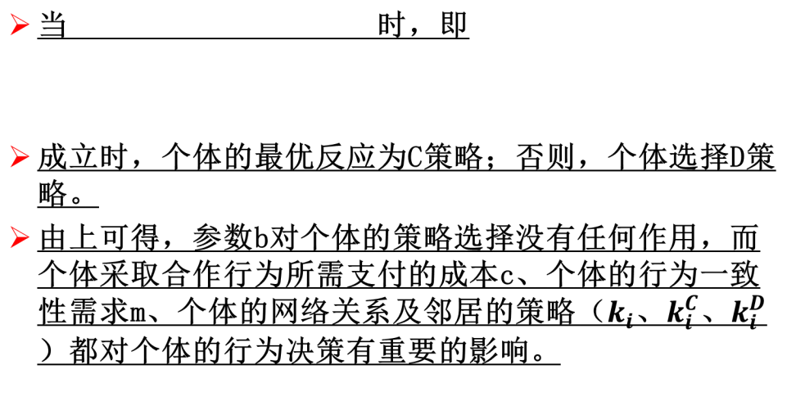


具有行为一致性的博弈

Slide 12
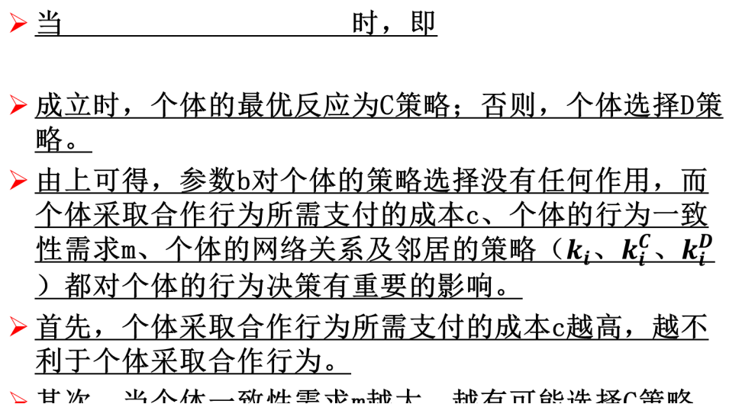
具有行为一致性的博弈

Slide 13



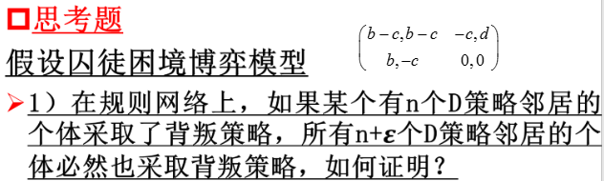
具有行为一致性的博弈
第三，个体合作行为得以演化的前提条件是C策略邻居比D策略邻居多，即
结论：在囚徒困境博弈中，当个体周围的合作者多于背叛者 且合作成本相对于行为一致性需求的比率为 时，合作行为能够在个体最优反应的学习规则下得以演化。

Slide 14
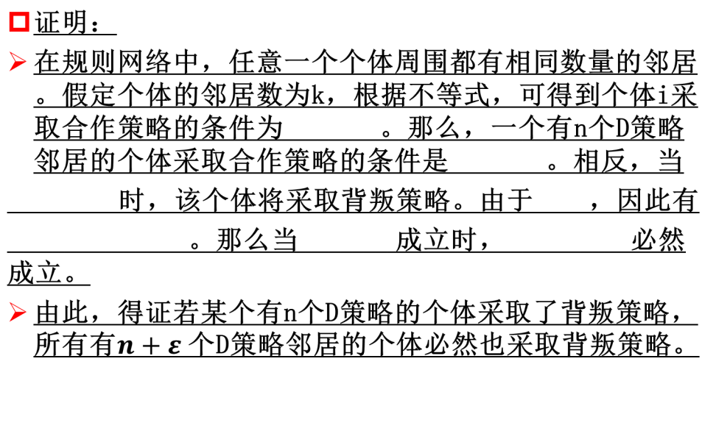






具有行为一致性的博弈

Slide 15




具有行为一致性的博弈
定理1：在k维规则网络上，当 时，群体必然演化为全面背叛均衡。
在k维规则网络上，假定所有个体都采取合作策略，则每个个体周围都被k个合作者邻居包围。根据不等式，任意一个合作者继续采取合作策略的条件是 ，即
。反过来，当 时，所有合作者都会在最优反应 中选择背叛，导致整个群体从全面合作均衡状态转变为全面背叛均衡状态。对于所有个体采取合作行为的情形，
会导致全面背叛均衡，则对于群体中存在任意数量背叛者的情形，根据前一思考题，也会演变为全面背叛。

Slide 16



具有行为一致性的博弈
思考题2：在k维规则网络上，当 时，一个背叛者必然导致其周围邻居都采取背叛策略，两个相互连接的背叛者必然导致群体演化为全面背叛。
假定k维规则网络中的任意位置有一个背叛者i，那么他的任意一个邻居的周围至多有k-1个合作者，至少一个背叛者。若某个邻居j有k-1个合作者和一个背叛者，根据不等式，邻居j在最优反应中采取合作策略的条件是
。反过来，当 时，邻居j选择背叛策略。相 应地，若背叛者i的某个邻居h的周围有少于k-1个合作者，多于一个的背叛者，根据思考题1，该邻居h在 时必然也会采取背叛策略。前半部分得证。

Slide 17
具有行为一致性的博弈
思考题2：在k维规则网络上，当 时，一个背叛者必然导致其周围邻居都采取背叛策略，两个相互连接的背叛者必然导致群体演化为全面背叛。
如果背叛者i的邻居中本身还有一个背叛者w，由思考题2的前半部分可知，当 背叛者i和w在最优反应中会继续采取背叛策略，他们周围的所有邻居在最优反应中也会采取背叛策略，从而产生更多的相互连接的成对背叛者。当 时，这些相互连接的背叛者在后续的最优反应中不会改变策略，还会导致其周围个体都采取背叛策略，最终使得整个群体演化为全面背叛均衡。

Slide 18


诚挚谢意！
复杂网络博弈

